Slide 1
Spé. humanités, littérature et philosophie
Professeurs V. DI MARINO, J.P. MEYNARD, F. LAHBIB

Slide 2
À QUI S’ADRESSE CETTE SPÉCIALITÉ ?
Il s’agit d’un précieux apport pour des études axées non seulement sur les lettres et la philosophie, mais plus fondamentalement sur les sciences humaines et sociales (humanités), l'économie, les sciences politiques mais également les métiers de la culture et communication.
Elle est particulièrement recommandée aux élèves souhaitant s’engager dans les carrières de l’enseignement, les carrières du social, de la culture et de la communication.

Slide 3
Répartition du cours sur 2 ans = 4 semestres: programme officiel BO MENE1901578A arrêté du 17-1-2019 - J.O. du 20-1-2019

Slide 4
MODALITÉS d’ENSEIGNEMENT
Aucune de ces entrées n’est spécifiquement « littéraire » ou « philosophique ». L’approche est croisée, impliquant une concertation et une coopération effectives entre les professeurs en charge de cet enseignement (assuré à parts égales sur chaque année du cycle).
4 heures par semaine en première et 6 heures en Terminale
épreuve écrite +1 épreuve dans le grand oral (20 minutes)
Possibilité de prendre cette option à l’épreuve orale de rattrapage (moyenne générale entre 8 et 10/20)

Slide 5
DES HEURES DE COURS DURANT LESQUELLES LES ÉLÈVES POURRONT :
Réfléchir sur les problèmes contemporains avec une vision pluridisciplinaire.
Développer une solide culture qui sera valorisée dans de nombreux domaines.
Développer ses qualités rédactionnelles et stylistiques pour soutenir son point de vue personnel avec force et s'insérer dans le monde professionnel.
Apprendre à argumenter de manière logique.
Développer des compétences à l'oral en vue de l'oral final.
Valoriser des compétences transversales que l'élève pourra mobiliser quel que soit son parcours.

Slide 6
Proposition cours semestre 1
Semestre 1 | Objet d’étude | Supports de littérature | Support de philosophie
SEQUENCE 1 : Les pouvoirs de la parole Semestre I 1ère | L’art de la parole : -Définition de la rhétorique et des 5 étapes du discours -Définitions des différents types de discours : épidictique, délibératif, judiciaire -les grandes écoles de rhétorique en Grèce et à Rome : les panégyriques festives convergences et différences -L’art de la plaidoirie : réquisitoire et plaidoyer 2- L’autorité de la parole : Loi écrite et loi coutumière Les arts libéraux au Moyen-Age Le pouvoir et le sacré Mesure et démesure de la parole : hybris et furor dans la tragédie 3-La séduction de la parole : -La parole poétique et la parole prophétique -La mise en scène de la parole : théâtre, fables, allégorie et paraboles -Séduction, emprise et manipulation : le coup de foudre amoureux, le lyrisme et l’élégie, la déclaration d’amour, la perversion narcissique
 |  | Démosthène, Cicéron Les arts et les techniques qui visent à la maîtrise de la parole publique dans des contextes variés, notamment judiciaires et politiques, artistiques et intellectuels ; - les formes de pouvoir et d’autorité associées à la parole sous ses formes diverses ; -la variété de ses effets : persuader, plaire et émouvoir =>Le discours argumentatif ( cf cours de 2ndes) Les stratégies rhétoriques : Plaidoyers, réquisitoires, délibérations: l’art du débat La parole poétique ; la mise en scène de la parole et sa relation avec les autres arts ; les procédés de fiction (fable, parabole, allégorie…) ; - les valeurs du véridique, du sincère et de l’authentique dans la communication verbale ; la parole séductrice et les procédés d’emprise ; l’amour et ses déclarations. | Le langage L’argumentation et la dialectique (rappel de méthodologie de la dissertation en philosophie) Platon, Apologie de Socrate, Ménexène, Théétète [digression sur l’orateur et le philosophe] (IVe s.). Aristote, Rhétorique [deuxième livre sur la persuasion], La justice et le droit Le juste et l’injuste Culpabilité et responsabilité Pouvoir et autorité Parole vs action => existentialisme et essentialisme L’interprétation et la vérité Introduction au sophisme : Hippias, Protagoras et Gorgias : le discours antiologique et éristique vs la maïeutique de Socrate Le désir Les différentes type d’amours : eros, agapé, phila, amicitia, caritas vérité et mensonge : réalité et témoignage => objectivité et subjectivité : qu’est-ce que le réel ?

Slide 7
Proposition cours semestre 2-1
Semestre 2 | Objet d’étude | Supports de littérature | Support de philosophie
SEQUENCE 2 : La représentation du monde Semestre 2 1ère | 1-Découverte du monde et pluralité des cultures -Les cosmogonies antiques : le rôle des mythes fondateurs : les dieux dans la cité. -Le statut de l’individu et du citoyen : intégration, assimilation, exclusion. -De l’ethnocentrisme à l’ethnologie
 |  | - développement des idées humanistes et la découverte de « nouveaux mondes » ; révolutions dans les sciences et les techniques la place de l’homme dans l’univers -développement du livre imprimé, avec ses modes d’illustration, d’organisation et de diffusion ; --Représentations de cultures lointaines, traités sur les moeurs des peuples et sur l’histoire du genre humain, essais de critique sociale et politique | La religion L’existence et le temps L’état L’altérité L’homme et le citoyen Déterminisme et aléatoire Transcendance et immanence

Slide 8
Proposition cours semestre 2-2
Semestre 2 | Objet d’étude | Supports de littérature | Support de philosophie
Séquence 3 : La représentation du monde 2 Décrire, figurer, imaginer Semestre 2 1ères | 1-Inspirer et construire : de l’utopie à la dystopie : La cité idéale L’homme idéal 2-Le rôle de la fiction : le conte philosophique, la science-fiction, le fantastique
 |  | le goût pour les inventaires du monde, l’idéal encyclopédique, descriptions exotiques et intérêt pour l’extraordinaire -Invention de la perspective artificielle en peinture; -problématiques de l’imitation en poésie et en littérature, et l’évolution des formes littéraires | Le bonheur L’utopie et le monde la caverne Le sur-homme de Nietzsche Le réel et l’imaginaire La vérité

Slide 9
Proposition cours semestre 2-3
Semestre 2 | Objet d’étude | Supports de littérature | Support de philosophie
SEQUENCE 4 La représentation du monde 3 L’homme et l’animal Semestre 2 1eres | -L’homme un animal comme les autres : de l’homme primitif (mythe du « bon sauvage » à l’homme policé. -Regards de l’homme sur l’animal -Hommes et animaux : amis ou ennemis ? -Mutations, métamorphoses et hybridation : animalisation et personnification -Le rôle du monstre dans la littérature
 |  | -remise en question de la frontière entre l’homme et l’animal -querelle sur « l’animal-machine » de Descartes vs Voltaire -Peut-on parler de « cultures animales » ? -Débats actuels entres « spécistes et antispécistes :biologie et théorie de l’évolution | Le vivant La théorie mécaniste de Descartes.

Slide 10
Proposition de cours semestre 3
Semestre 3 | Objet d’étude | Supports de littérature | Support de philosophie
Séquence 5 : La recherche de soi Semestre 3 Terminales | -Éducation, transmission et émancipation -Les expressions de la sensibilité -Les métamorphoses du moi
 |  | programme b.o. officiel à venir | programme b.o. officiel à venir (Autonomie et indépendance Problème de l’identité personnelle : qui suis-je ?)

Slide 11
Proposition de cours semestre 4
Semestre 4 | Objet d’étude | Supports de littérature | Support de philosophie
Séquence 6 L’Humanité en question Semestre 4 Terminales | Création, continuités et ruptures Histoire et violence L’humain et ses limites
 |  | programme b.o. officiel à venir | programme b.o. officiel à venir (le problème du mal) (l’humain, l’animal, l’intelligence artificielle).

Slide 12
QUELLES COMPÉTENCES ACQUISES À LA FIN DE LA SCOLARITÉ ?
Finesse dans l'analyse.
L’acquisition d’un esprit de synthèse.
Une aptitude réelle dans l’élaboration d’un raisonnement rigoureux.
Une maîtrise de la rhétorique, aussi bien à l’écrit qu’à l’oral.
Des repères et connaissances culturelles solides
Une véritable formation dans l’univers de la philosophie, de la littérature et des sciences humaines.

Slide 13
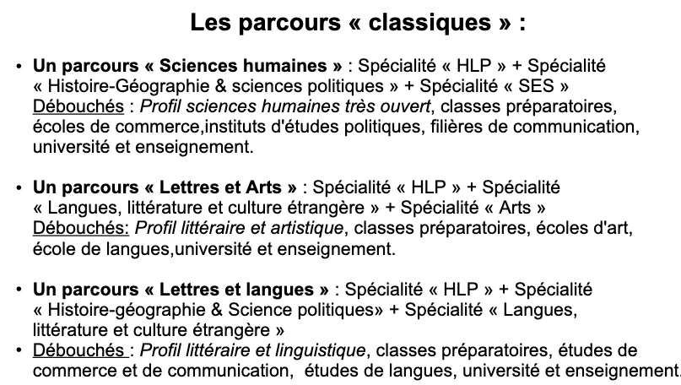
Quels parcours possibles avec « HLP » ?

Slide 14
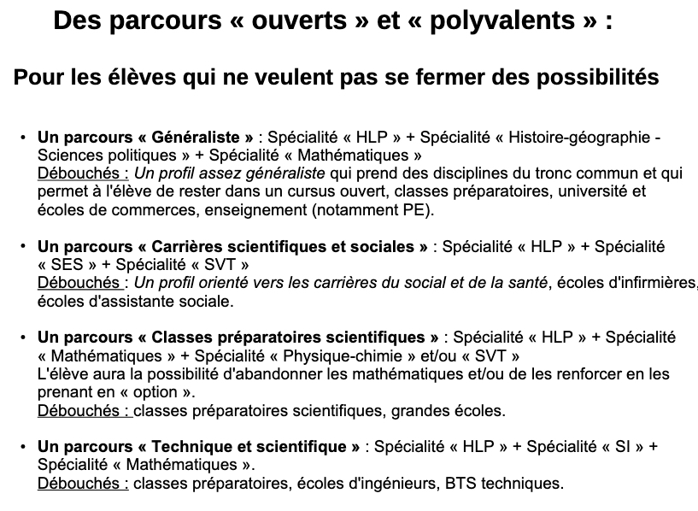

Slide 15
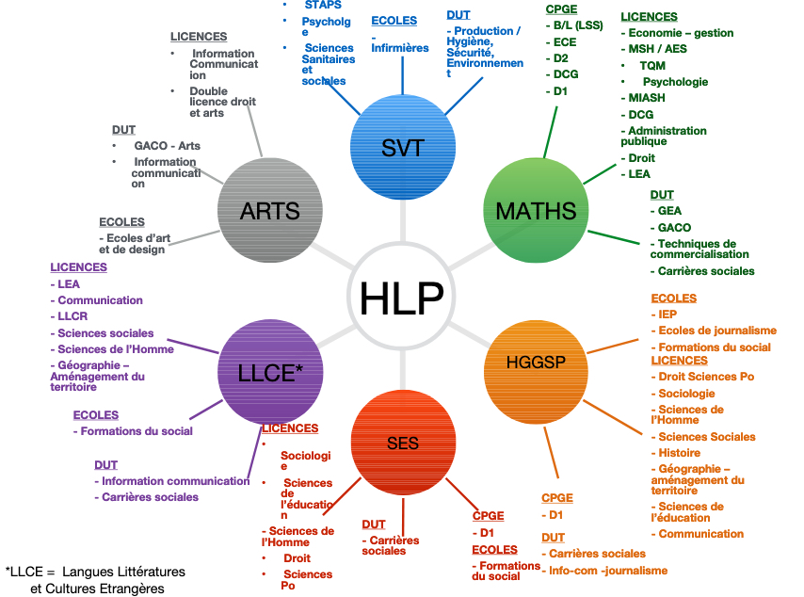

Slide 16
ÉVALUATION ANNONCÉE POUR L’EXAMEN :
Un texte suivi de deux questions (une littéraire, une philosophique)
La rédaction d’un court essai (nouvel exercice).

